Slide 1
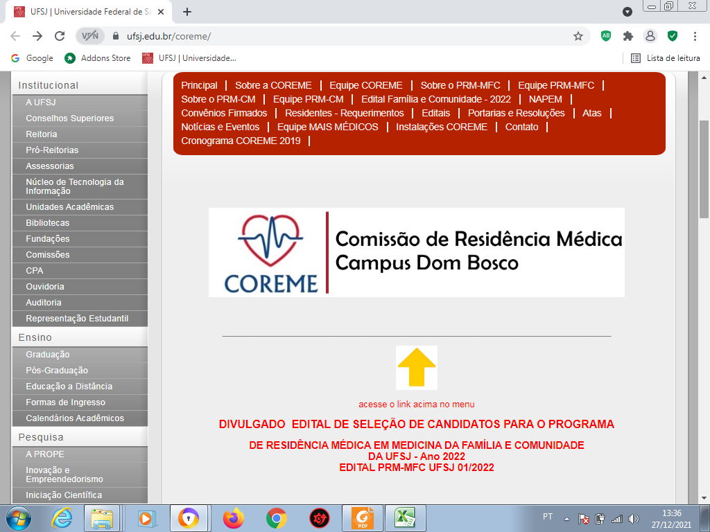
1 - Acessar a página principal da COREME

Slide 2
2 - No menu vermelho clicar em Edital Família e Comunidade - 2022

Slide 3
3 - Acessar o link para acesso à inscrição

Slide 4
4 - À esquerda clicar em Lato Sensu e em seguida em Processos Seletivos

Slide 5
5 - Em seguida aparecerá a seguinte página

Slide 6
6 - Clicar na seta verde à direita da data de inscrição no processo seletivo

Slide 7
7 - Em seguida aparecerá esta tela - Clique na segunda opção - “Clique aqui para inscrever-se”.

Slide 8
8 - Aparecerá a tela onde deve inserir os dados e documentos solicitados e clique em confirmar inscrição.

